Slide 1
Referral Program Allo PayLater
30 June’25

Slide 2
Program Saldo Referral
Start live ->30 Juni 2025
Comunication Timeline
  30 Juni 2025 - 1 Juli 2025 (WA Blast)
Mekanisme Program:
  Program berlaku untuk nasabah repayment
  Nasabah Repayment yang menerima WA bisa untuk memberikan referral
  Referral dalam bentuk unik kode
  Nasabah yang berhasil memberikan referral dan pemberi referral berhasil untuk appy & Aktivasi Allo PayLater bisa mendapatkan saldo balance
  saldo akan diberikan apabila penerima referral di setujui dengan limit >Rp1Jt
  saldo balance akan dikirmkan maksimal H+14 hari kerja setelah berhasil melakukan aktivasi Allo PayLater.
T&C Saldo:
  Program berlaku untuk nasabah repayment yang menerima WA
  Nasabah akan mendapatkan saldo bonus apabila yang memberikan referral berhasil apply Allo PayLater dan disetujui dengan limit >Rp1Jt
  Penerima Referral akan mendapatkan hadiah saldo bonus apabila berhasil appy Allo PayLater dan di setujui dengan limit >Rp1Jt
  Saldo akan dikirimkan ke nasabah maximal 14 hari kerja setelah pemberi referral melakukan pengajuan dan pengaktivasi Allo PayLater

Slide 3
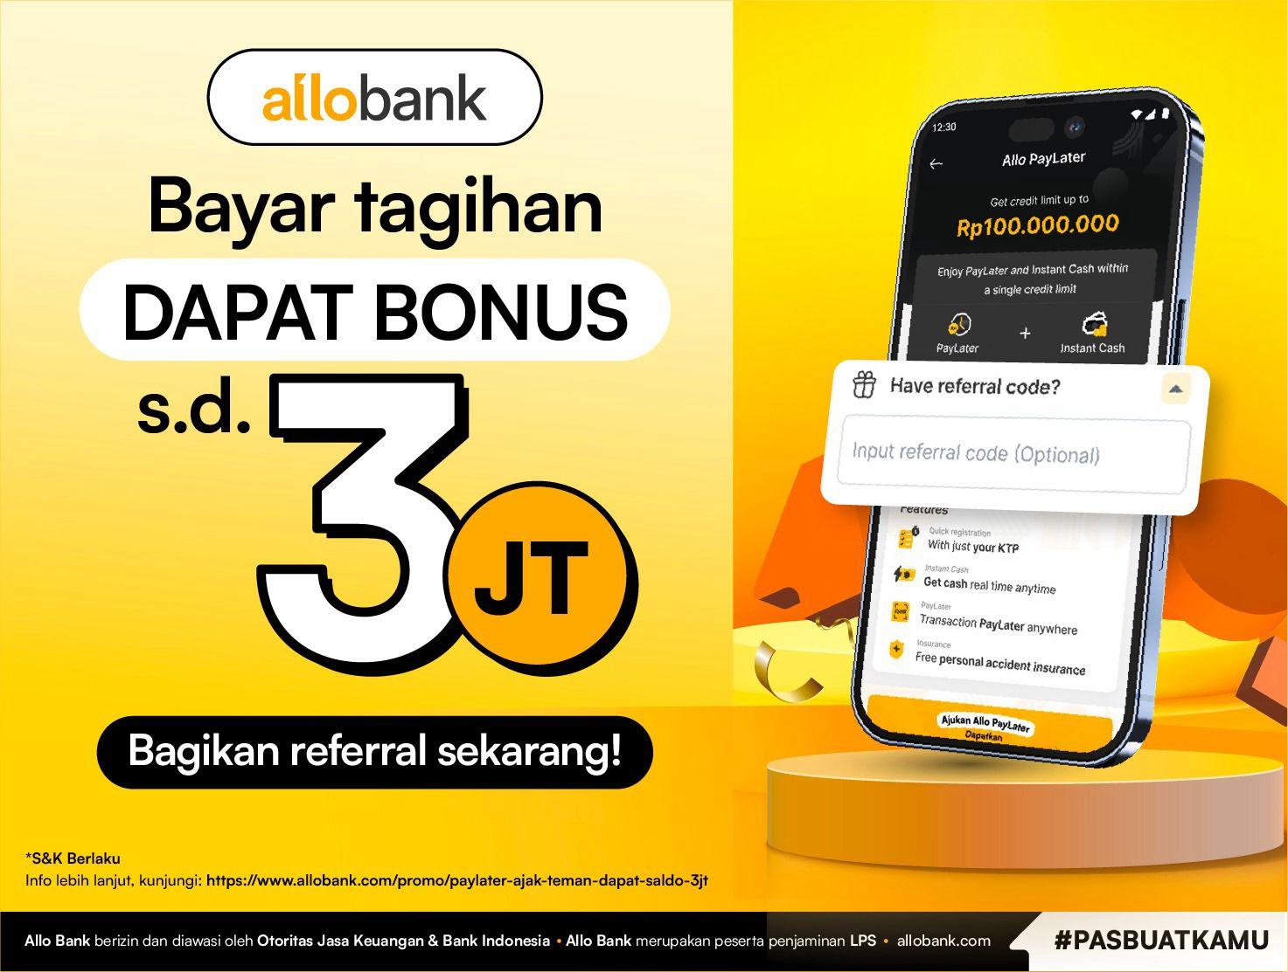
KV Saldo Bonus Referral

Slide 4
Wording WA Blast
🎉Hemat Bayar Tagihan hingga Rp3 juta!🎉
Ajak teman untuk mendaftar Allo PayLater dan dapatkan bonus!
💸 Kamu: Bonus saldo Rp200.000 per referal
💸 Teman-mu : Bonus saldo Rp50.000
Semakin banyak yang kamu ajak, makin besar bonus yang kamu dapatkan💥
✨Salin pesan di bawah ini dan kirim ke teman-mu , dengan mudah!👇 * *
Hai teman! Saya ingin berbagi cara yang sangat mudah untuk mendapatkan saldo bonus Rp50.000!
1. Klik link referral dibawah ini & download Allo Bank
2. Ajukan Allo PayLater & masukkan kode referral <kode referral>
3. Limit disetujui di atas Rp1 juta dan aktifkan.
4. Kamu akan mendapatkan Rp50.000!
🎁 Yuk, Ajak teman-teman kamu sekarang dan dapatkan bonus untuk membayar tagihan-mu!
Button: [Share Referral Link]

Slide 5
WEBSITE FOR Program Referral Allo PayLater
https://www.allobank.com/promo/paylater-ajak-teman-dapat-saldo-3jt

Slide 6


Title
🎉Hemat Tagihan Sampai Rp3 Juta?🎉
🎉Save up to Rp3 million on your bills?🎉

Slide 7
Deskripsi
PERIODE:
Periode Referral
30 Juni 2025 - 6 Juli 2025
Periode Pemberian Saldo
Maximal 14 Hari Kerja
PERIOD:
Activation Period:
30 June 2025 - 6 Juli 2025
Balance Providing period:
Maximum of 14 working days after successfully activating Allo PayLater

Slide 8
Mekanisme
Berlaku untuk nasabah Allo PayLater yang sudah disetujui dan memberikan referral ke teman
Hadiah saldo Allo Prime s.d Rp200.000 per referral
Hadiah saldo Allo Prime Rp50.000 untuk penerima referral yang berhasil apply Allo PayLater & Aktivasi
hadiah akan dikirimkan apabila penerima referral di setujui dengan limit >Rp1Jt
Saldo akan diberikan maximum 14 hari kerja setelah nasabah melakukan pengajuan dan aktivasi
Program ini tidak dipungut biaya apapun.
Allo Bank berhak mengubah Syarat & Ketentuan program ini apabila dianggap perlu dengan memberikan informasi terlebih dahulu melalui website, aplikasi dan akun media sosial Allo Bank.
Keputusan, ketentuan, maupun perubahan ketentuan yang dibuat oleh Allo Bank tidak dapat diganggu gugat.
Dengan mengikuti program promosi ini, maka pengguna dianggap mengerti dan menyetujui seluruh syarat dan ketentuan yang berlaku.
Allo Bank berhak membatalkan promosi jika ada indikasi terjadinya kecurangan atau pelanggaran syarat dan ketentuan dari promosi ini.
Syarat dan Ketentuan ini telah disesuaikan dengan dengan ketentuan peraturan perundang-undangan yang berlaku termasuk ketentuan peraturan Otoritas Jasa Keuangan.
Applies to Allo PayLater customers who have been approved and refer friends.
Allo Prime balance reward of up to IDR 200,000 per referral
Allo Prime balance reward of IDR 50,000 for successful referral recipients who apply for Allo PayLater & activate it.
The balance will be given a maximum of 14 working days after the customer submits their application and activates it.
The reward will be paid if the referral recipient is approved with a limit of >Rp1 million
This program is free of charge.
Allo Bank reserves the right to change the Terms and Conditions of this program if deemed necessary by providing prior information through the Allo Bank website, application, and social media accounts.
Decisions, provisions, or changes to provisions made by Allo Bank are final and binding.
By participating in this promotional program, users are deemed to understand and agree to all applicable terms and conditions.
Allo Bank reserves the right to cancel the promotion if there is any indication of fraud or violation of the terms and conditions of this promotion.
These Terms and Conditions have been aligned with applicable laws and regulations, including those of the Financial Services Authority.

Slide 9
Terms and Condition
Syarat & Ketentuan program:
Saldo berlaku untuk nasabah yang memberikan referral dan penerima referral berhasil untuk Apply Allo PayLater
hadiah akan dikirimkan apabila penerima referral di setujui dengan limit >Rp1Jt
Penerima referral akan mendapatkan saldo apabila berhasil Apply Allo PayLater & aktivasi
Saldo akan diberikan maksimum 14 hari kerja setelah nasabah melakukan pengaktivan
periode program dari 30 Juni 2025 - 6 Juli 2025
Bilamana kamu memiliki pertanyaan, silahkan hubungi:
CS Allo Bank & Jam operasional
Email: allocare@allobank.com
Call Center : 080 4110 4110
Whatsapp: 0822 0822 4110
Jam operasional: 24 jam sehari dan 7 hari dalam seminggu
Coupon Terms & Conditions:
The balance applies to customers who provide referrals and successful referral recipients who apply for Allo PayLater.
The reward will be paid if the referral recipient is approved with a limit of >Rp1 million
Referral recipients will receive a balance if they successfully apply for Allo PayLater and activate it.
The balance will be given a maximum of 14 working days after the customer activates it.
The program period is from June 30 - 6 July,2025.
Should you have any questions, please contact:
Allo CS Bank & Operating Hours
Email: allocare@allobank.com
Call Center: 080 4110 4110
Whatsapp: 0822 0822 4110
Operating hours: 24 hours a day and 7 days a week

